Slide 1


Slide 2

স্বাগতম

Slide 3

পরিচিতি
মোছাঃ জেসমিন আরা ফেরদৌসী
সহকারী শিক্ষক
পাঠান হাট মহিলা দাখিল মাদ্রাসা
রাজারহাট, কুড়িগ্রাম

Slide 4

পাঠ পরিচিতি
শ্রেণী-ষষ্ঠ
বিষয়ঃ-বিজ্ঞান অধ্যায়ঃ-তৃতীয়

Slide 6
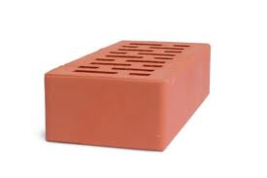

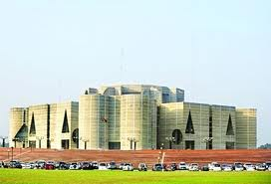
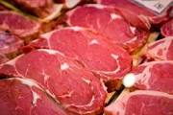
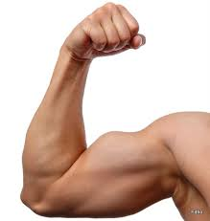
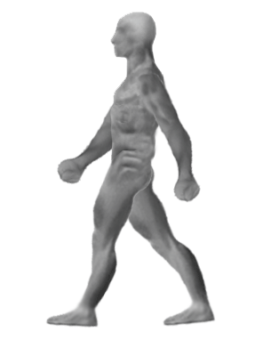

ইট
মাংস
পেশী
মানুষ
কোষ

Slide 7
আজকের পাঠ –
কোষ

Slide 8

শিখনফল
এই পাঠ শেষে শিক্ষার্থীরা-
কোষ কি বলতে পারবে।
কোষের প্রকারভেদ করতে পারবে।
প্লাস্টিড সম্পর্কে ব্যাখ্যা করতে পারবে।

Slide 9
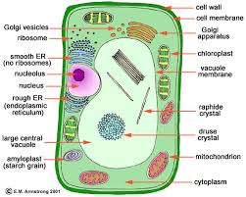
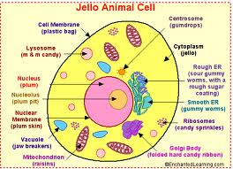
উদ্ভিদ কোষ
প্রাণী কোষ

Slide 10
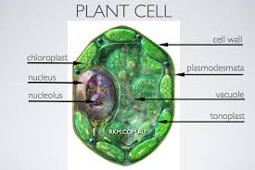
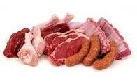
উদ্ভিদ কোষ
প্রাণী কোষ

Slide 11
কোষ কাকে বলে।
  সমাধানঃ- জীব দেহের গঠন ও কাজের
  একককে কোষ বলে ।

Slide 12
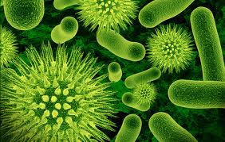
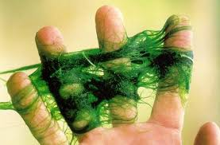




শৈবাল
অ্যামিবা
ব্যাকোটেরিয়া

Slide 13

সমাধান
কোষ
আদি কোষ
প্রকৃত কোষ
দেহ কোষ
জনন কোষ

Slide 14
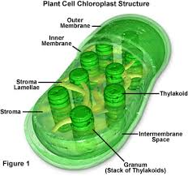

প্লাস্টিড

Slide 15
দলীয় কাজঃ প্লাস্টিড সম্পর্কে ব্যাখ্যা করতে পারবে।

Slide 16

সমাধানঃ-
প্লাস্টিড উদ্ভিদ কোষের গুরুতবপূর্ণ অঙ্গাণু। প্লাস্টিডের প্রধান কাজ খাদ্য প্রস্তুত কড়া,খাদ্য সঞ্চয় করা ও উদ্ভিদ দেহকে বর্ণময় ও
আকর্ষণী করে প্রাগয়নে সাহায্য করা। প্লাস্টিড তিন প্রকার। যথাঃ-

Slide 17
ক্লোরোপ্লাস্ট
ক্রোমোপ্লাস্ট
লিউকোপ্লাস্ট

Slide 18

মূল্যায়নঃ-
১। জীব দেহের গঠন ও কাজের একককে কি বলে?
(ক)কলা (খ)কোষ (গ)রস (ঘ)কোষরস
২। কোন বিজ্ঞানী জীব কোষ আবিষ্কার করেন।
(ক) আইজ্যাক নিউটন (খ)রবার্ট হুক (গ)লিউয়েন হুক (ঘ)ক্যারোলাস লিনিয়াস
উত্তরঃ- ১। (খ) ২।(খ)

Slide 19
৩।পিয়াজের কোষ একটি- –
প্রাণী কোষ (ii)স্নায়ু কোষ (iii) উদ্ভিদ কোষ
নিচের কোনটি সঠিক ?
(ক) i (খ)ii (গ)iii (ঘ)iও ii
উত্তরঃ-৩।(গ)

Slide 20
বাড়ীর কাজঃ-
জীব দেহে কোষের ভুমিকা ব্যাখ্যা কর ।

Slide 21

ধন্যবাদ

